Slide 1
Напишите интересный заголовок
«Московский государственный технический университет имени Н.Э. Баумана»
(МГТУ им. Н.Э. Баумана)
Факультет «Робототехника и комплексная автоматизация» (РК)
Кафедра «Системы автоматизированного проектирования» (РК6)
Работу выполнили:
Егоров А.С Петраков С.А
Самойлов А.А Сергеева Д.К
Серёгина А.Ф Ханукаев А.М

Slide 2
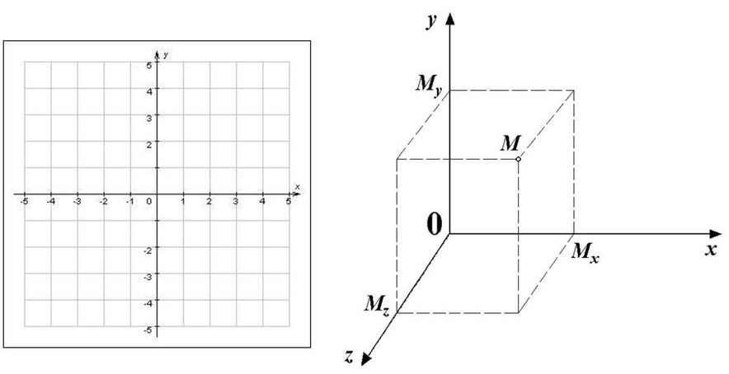
Определение ДСК
Упорядоченная система двух или трёх пересекающихся перпендикулярных друг другу осей с общим началом отсчёта (началом координат) и общей единицей длины называется прямоугольной декартовой системой координат.

Slide 3
Определение траектории
Траектория материальной точки — линия в пространстве, по которой движется тело, и представляющая собой множество точек, в которых находилась, находится или будет находиться материальная точка при своём перемещении в пространстве относительно выбранной системы отсчёта.

Slide 4
Определение скорости в ДСК

Slide 5
Определение ускорения в ДСК

Slide 6
Подвижная система координат

Slide 7
Неподвижная система координат

